Slide 1
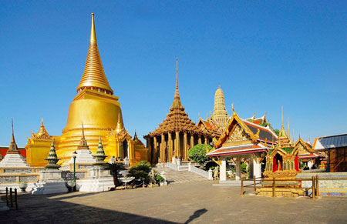
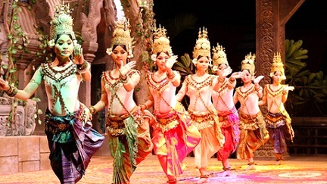
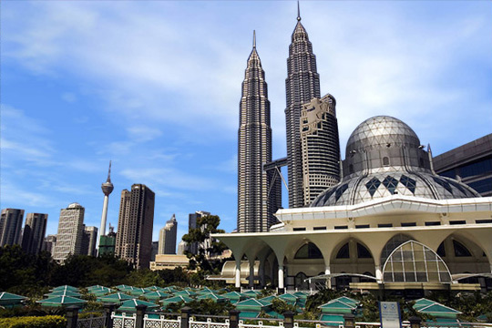
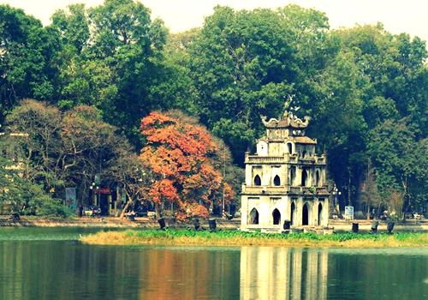
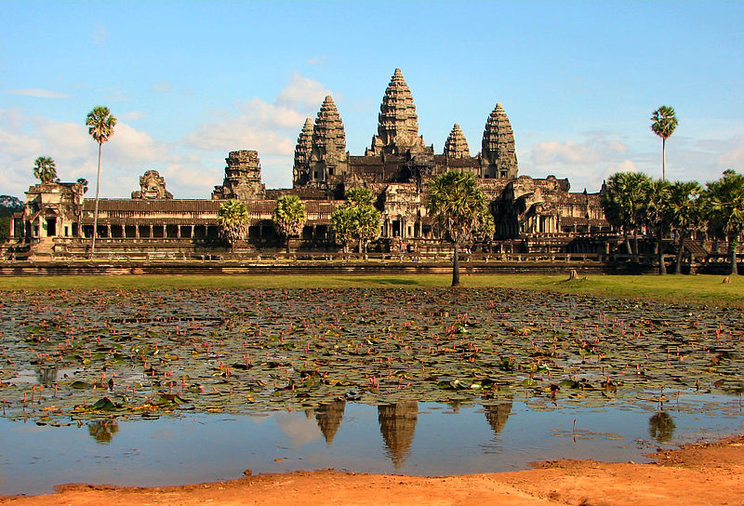
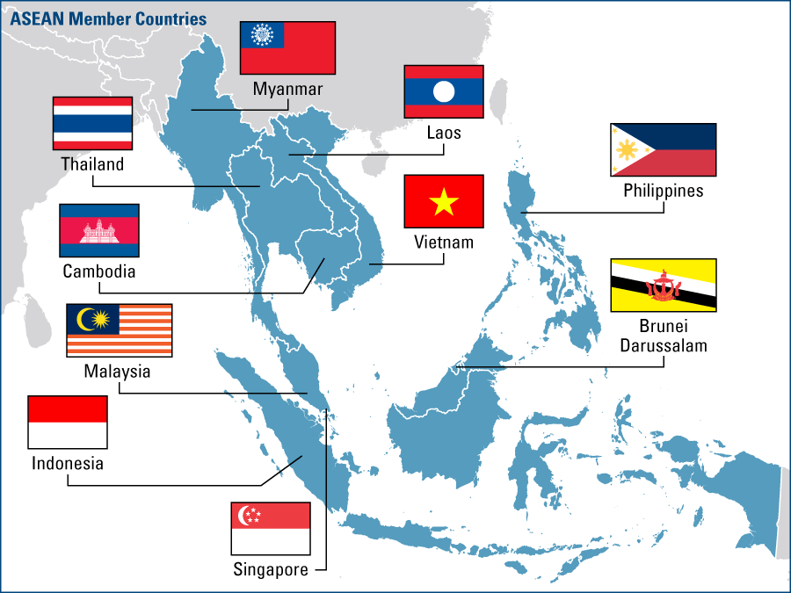
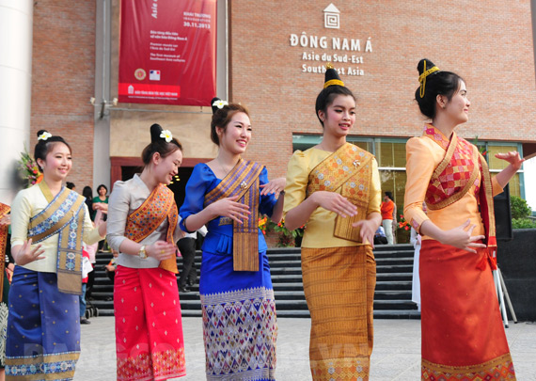
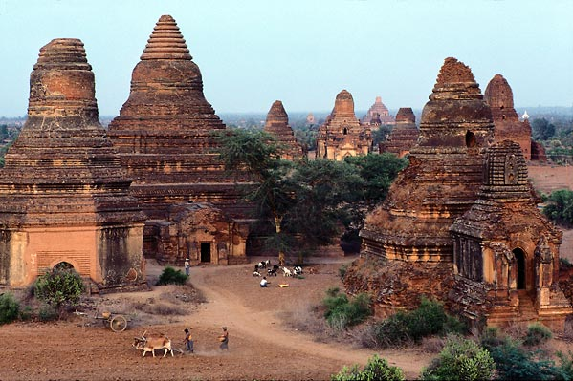
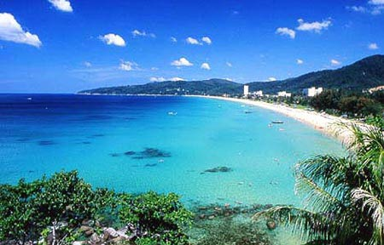

Slide 2
TRÒ CHƠI Ô CHỮ

Slide 3
TRÒ CHƠI Ô CHỮ
1
I
N
Đ
Ô
N
Ê
X
I
A
1
2
3
4
5
6
7
8
9
2
3
1
L
2
À
3
O
1
M
2
Ê
3
K
4
Ô
5
N
6
G
4
D
Â
N
S
Ố
T
R
Ẻ
1
2
3
4
5
6
7
8
5
A
1
S
2
E
3
A
4
N
6
5
3
7
1
2
N
4
5
6
O
s
I
G
A
P
Quốc gia nào được mệnh danh là
đất nước triệu voi, là xứ sở rừng xanh
Liên minh khu vực được thiết lập bởi
hầu hết các quốc gia Đông Nam Á?
Đất nước quốc đảo, một trong
những con rồng của Châu Á?
Cơ cấu dân số đặc trưng của các nước Đông Nam Á là?
Sông dài nhất ở khu vực Đông Nam Á?
Quốc gia nào có diện tích lớn nhất
khu vực Đông Nam Á?

Slide 4
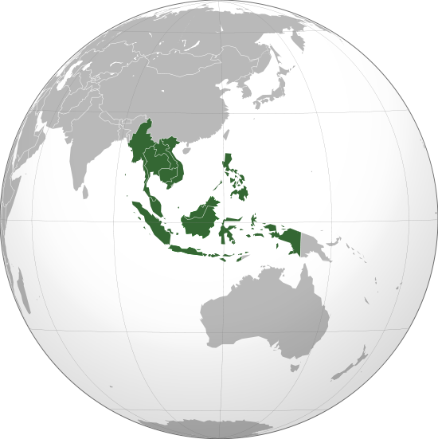
BÀI 11: KHU VỰC ĐÔNG NAM Á
TIẾT 1: TỰ NHIÊN, DÂN CƯ VÀ XÃ HỘI
Diện tích: 4,5 triệu km²
Dân số: 668.6 triệu người (2020)

Slide 5
NỘI DUNG
TỰ NHIÊN
Vị trí địa lí và lãnh thổ
Điều kiện tự nhiên
DÂN CƯ, XÃ HỘI
Dân cư
Xã hội
Thuận lợi, khó khăn đến phát triển kinh tế - xã hội

Slide 6
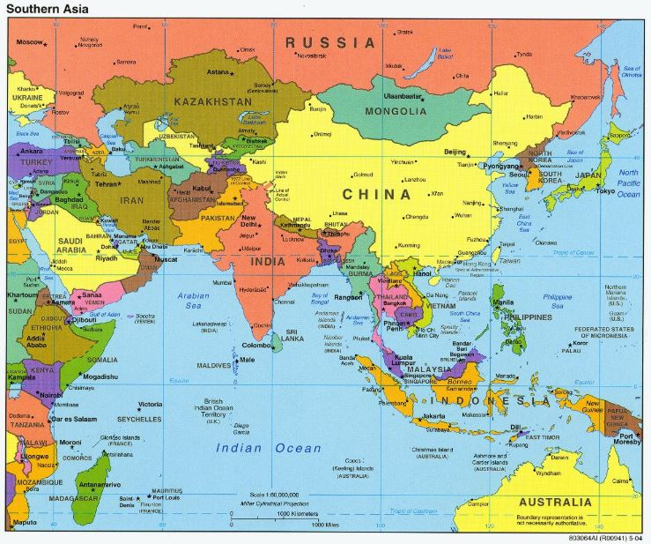
Quan sát lược đồ, kết hợp SKG em hãy nêu những đặc điểm về vị trí địa lí của khu vực Đông Nam Á?
I. TỰ NHIÊN
1. Vị trí địa lí và lãnh thổ

Slide 7
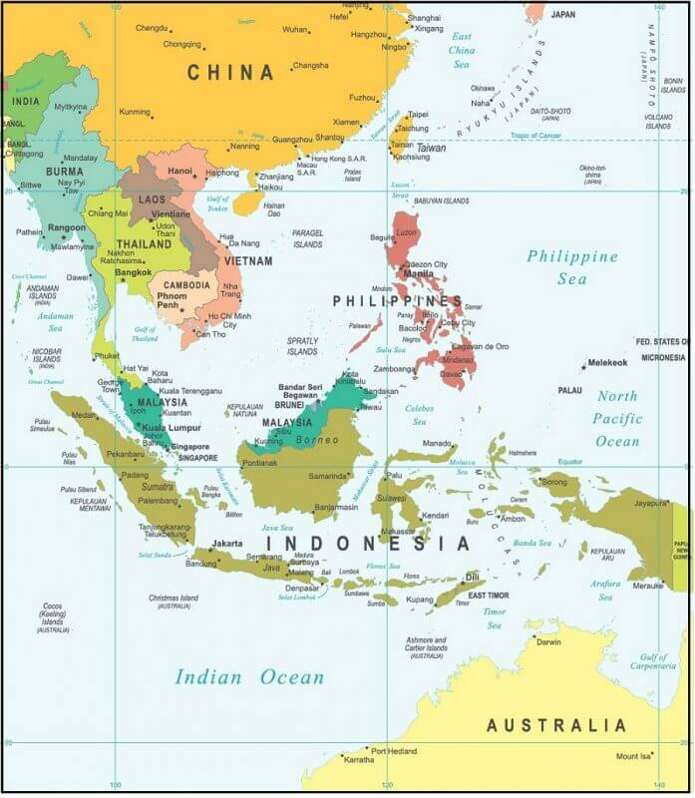
I. TỰ NHIÊN
1. Vị trí địa lí và lãnh thổ
a, Vị trí địa lí
Nằm ở phía Đông Nam châu Á.
Nơi tiếp giáp giữa TBD và ÂĐD.
Cầu nối giữa lục địa Á – Âu với Ôxtrâylia.
Thái Bình Dương
Ấn Độ Dương
Lược đồ khu vực Đông Nam Á.

Slide 8
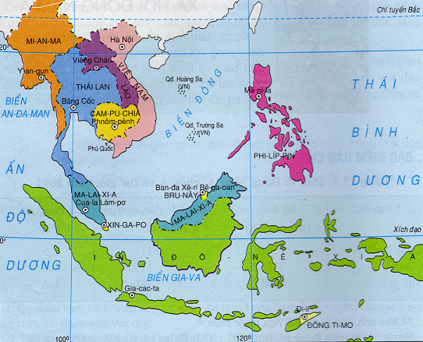
Đặc điểm lãnh thổ của khu vực ĐNÁ?
ĐNÁ lục địa
ĐNÁ biển đảo
Lược đồ khu vực Đông Nam Á.

Slide 9
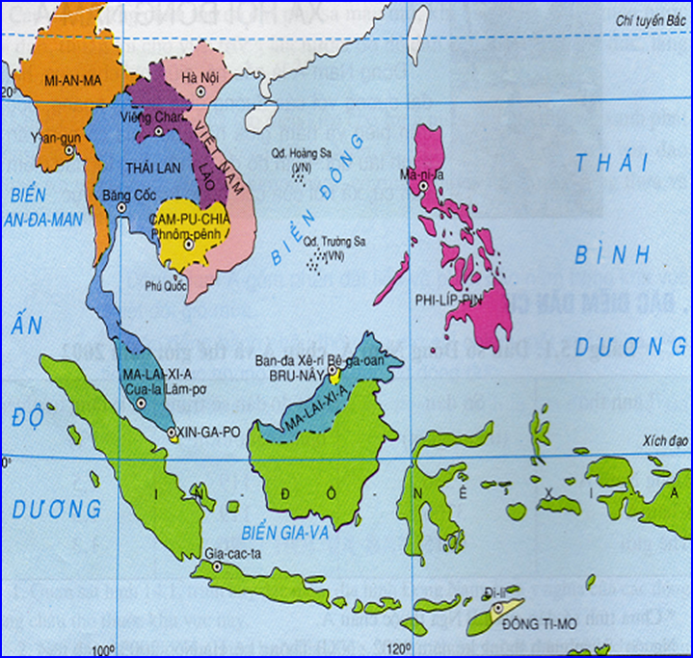
b, Lãnh thổ
Diện tích: 4,5 triệu km²
Gồm 11 quốc gia
Có 2 bộ phận: lục địa + biển đảo
I. TỰ NHIÊN
1. Vị trí địa lí và lãnh thổ

Slide 11
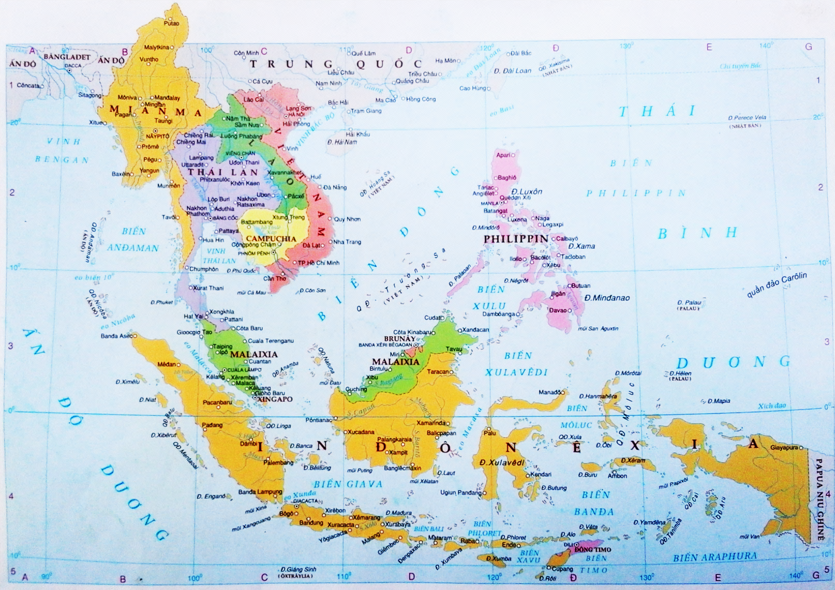
Đông Nam Á lục địa
Đông Nam Á Biển đảo
Lược đồ Các nước Đông Nam Á

Slide 12
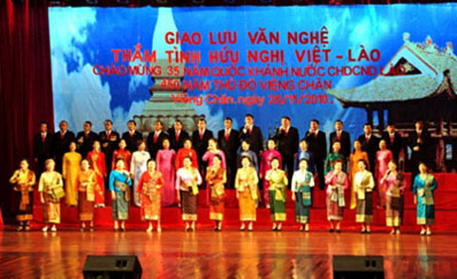
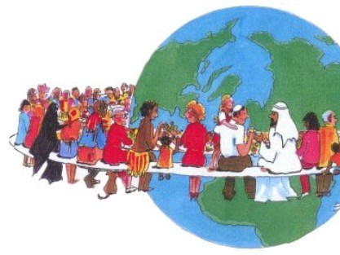
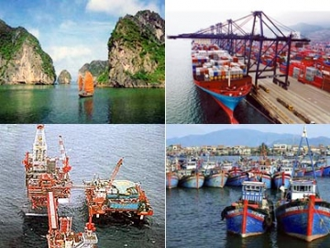
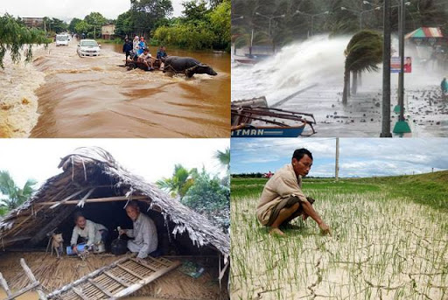
* Ý nghĩa của vị trí địa lí và lãnh thổ
- Giao lưu, phát triển kinh tế với các nước
Thuận
lợi
- Tiếp giáp 2 nền văn minh lớn => đa dạng về VH.
- Phát triển tổng hợp kinh tế biển.
Nhiều thiên tai: bão, lũ, hạn hán, động đất, sóng thần.
Khó
khăn

Slide 13
I. TỰ NHIÊN
2. Đặc điểm tự nhiên
ĐNÁ lục địa
Dựa vào SGK, kết hợp hiểu biết của bản thân, hãy trình bày đặc điểm tự nhiên của Đông Nam Á lục địa và biển đảo:
Địa hình, khí hậu, đất đai, sông ngòi,
sinh vật, khoáng sản.
ĐNÁ biển đảo

Slide 14
Các yếu tố tự nhiên | ĐNA lục địa | ĐNA hải đảo
Địa hình
Khí hậu
Đất đai
Sông ngòi
Rừng
Khoáng sản

Slide 15
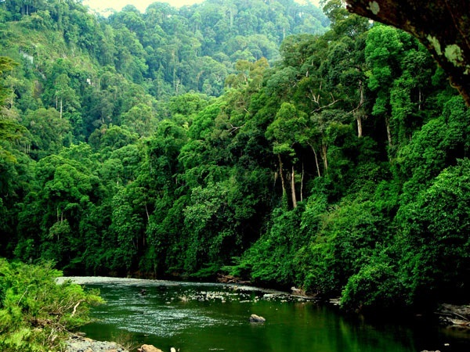
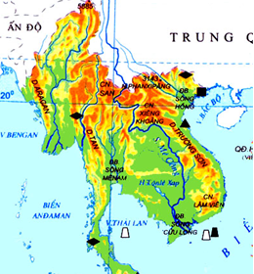
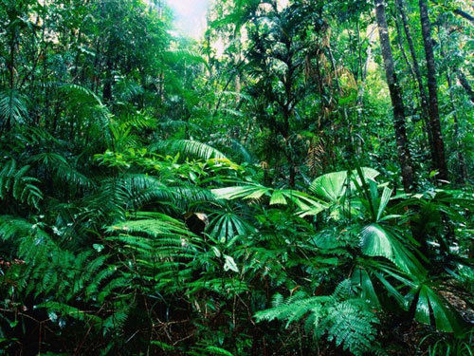
a) Đông Nam Á lục địa
Các yếu tố tự nhiên | Đặc điểm nổi bật
Chia cắt mạnh, nhiều núi, cao nguyên, đồng bằng rộng lớn.
Địa hình
Khí hậu
Nhiệt đới ẩm gió mùa
Feralit đỏ vàng, bazan,
phù sa màu mỡ
Đất đai
Sông ngòi
Nhiều sông lớn
Rừng
Rừng nhiệt đới gió mùa
Khoáng sản
Dầu mỏ, than đá, sắt, thiếc,đồng, chì…

Slide 16
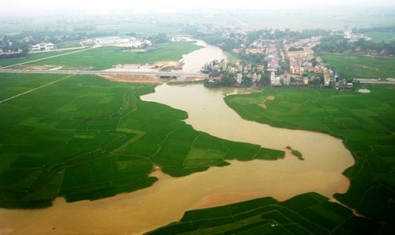
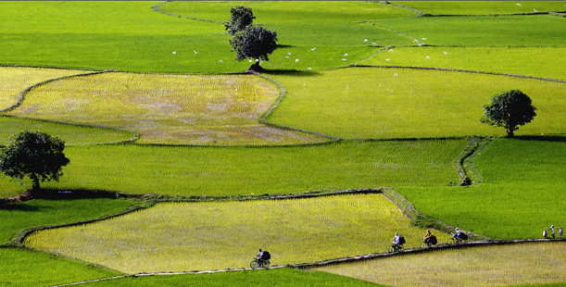
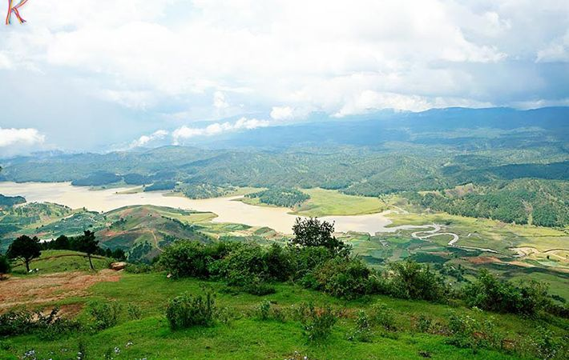
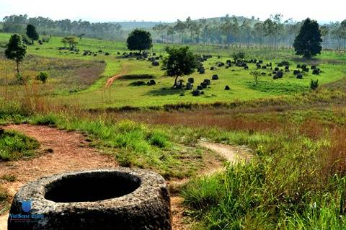
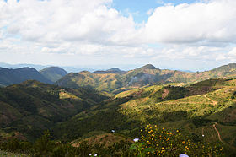
ĐB sông Hồng
Cao nguyên Lâm Viên
ĐB sông Cửu Long
Cao nguyên Xiêng Khoảng
Cao nguyên Shan

Slide 17
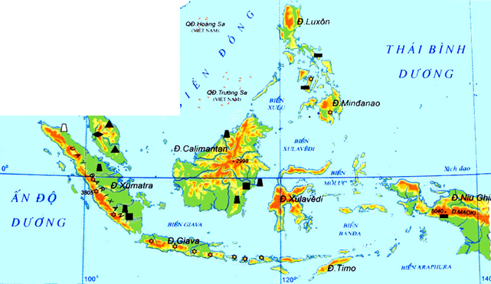
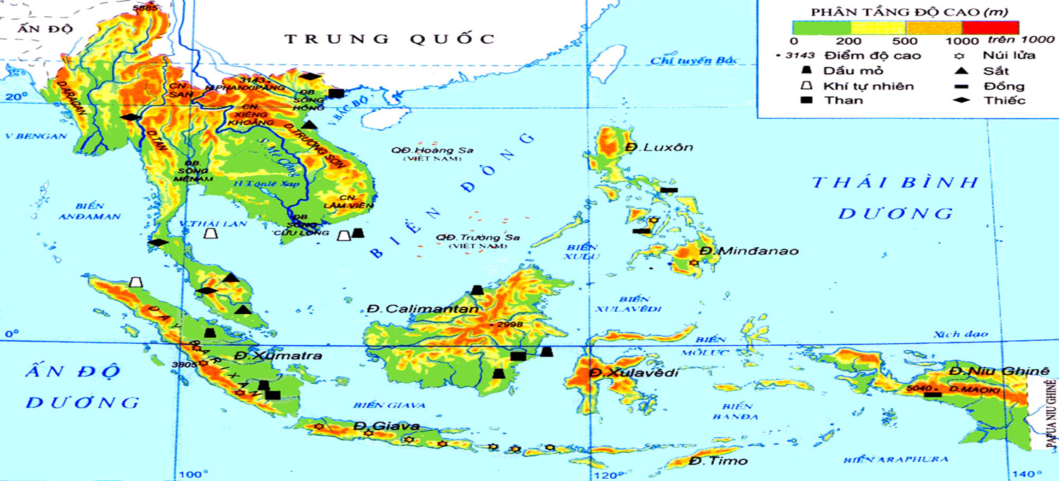
b) Đông Nam Á biển đảo
Các yếu tố tự nhiên | Đặc điểm nổi bật
Nhiều đảo,quần đảo, ít đồng bằng, nhiều đồi núi, núi lửa….
Địa hình
Khí hậu
Nhiệt đới gió mùa, xích đạo
Đất đai
Feralit đỏ vàng, bazan
Sông ngòi
Nhiều sông, nhỏ, ngắn, dốc
Rừng
Rừng nhiệt đới, xích đạo
Khoáng sản
Dầu mỏ, than đá, đồng

Slide 18
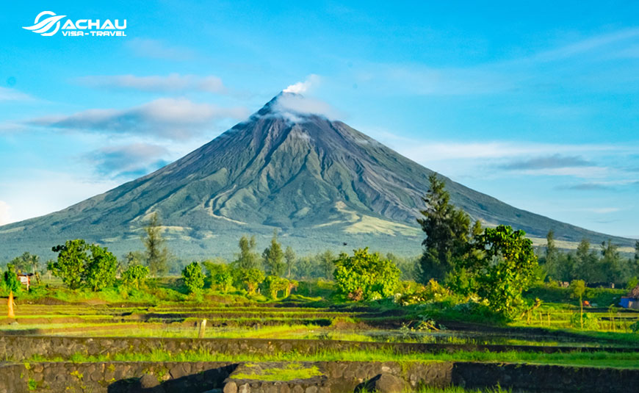
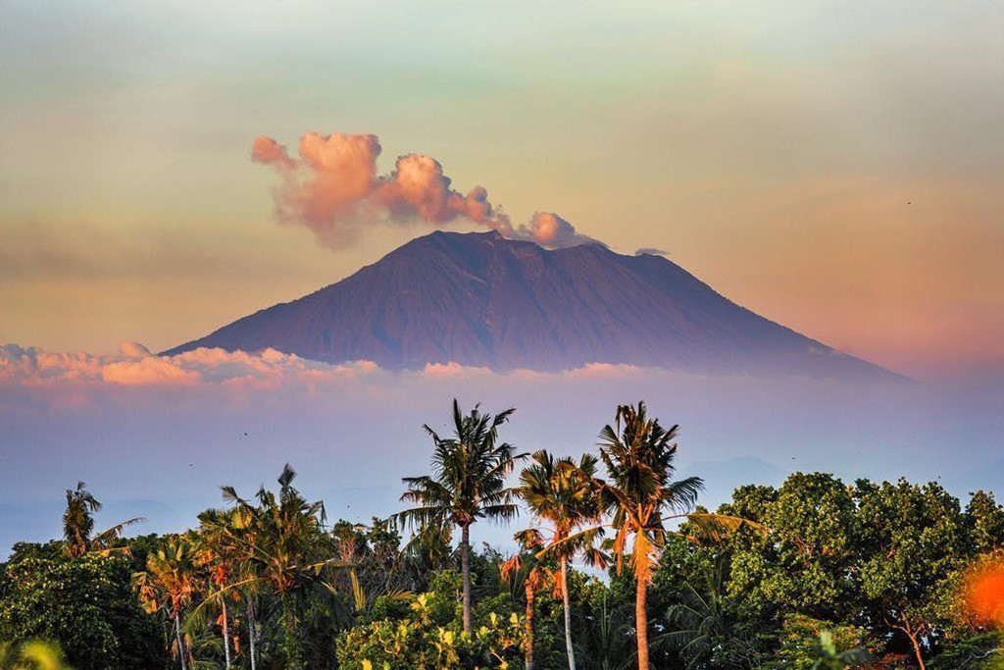
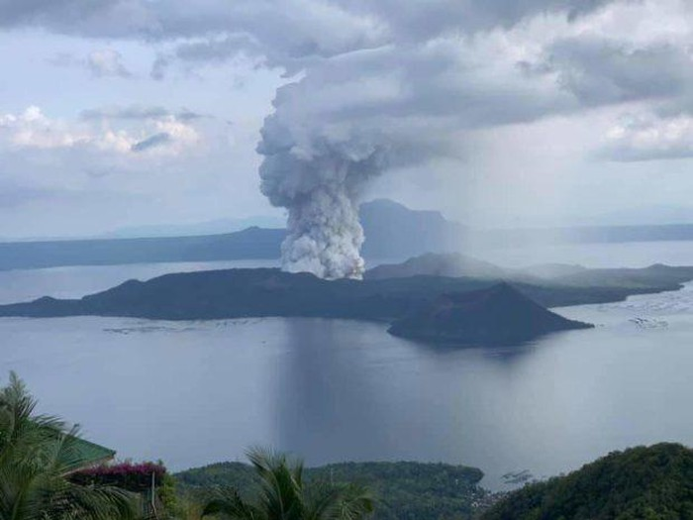
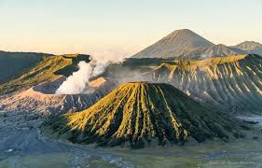
Núi lửa Mayon
Núi lửa Agung
Núi lửa Taal
Núi lửa Boromo

Slide 19
ĐIỀU KIỆN TỰ NHIÊN ĐÔNG NAM Á
Các yếu tố tự nhiên | ĐNA lục địa | ĐNA hải đảo
Địa hình | Chia cắt mạnh, nhiều núi, cao nguyên, đồng bằng rộng lớn | Nhiều đảo,quần đảo, ít đồng bằng, nhiều đồi núi, núi lửa….
Khí hậu | Nhiệt đới ẩm gió mùa | Nhiệt đới gió mùa, xích đạo
Đất đai | Feralit đỏ vàng, bazan, phù sa màu mỡ | Feralit đỏ vàng, bazan
Sông ngòi | Nhiều sông lớn | Nhiều sông, nhỏ, ngắn, dốc
Rừng | Rừng nhiệt đới gió mùa | Rừng nhiệt đới ,xích đạo
Khoáng sản | Dầu mỏ, than đá, sắt, thiếc,đồng, chì… | Dầu mỏ, than đá, đồng

Slide 20
Điều kiện tự nhiên có những thuận lợi và khó khăn gì đối với sự phát triển kinh tế - xã hội của Đông Nam Á?

Slide 21
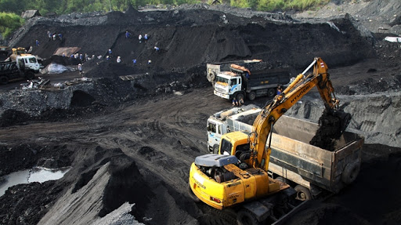
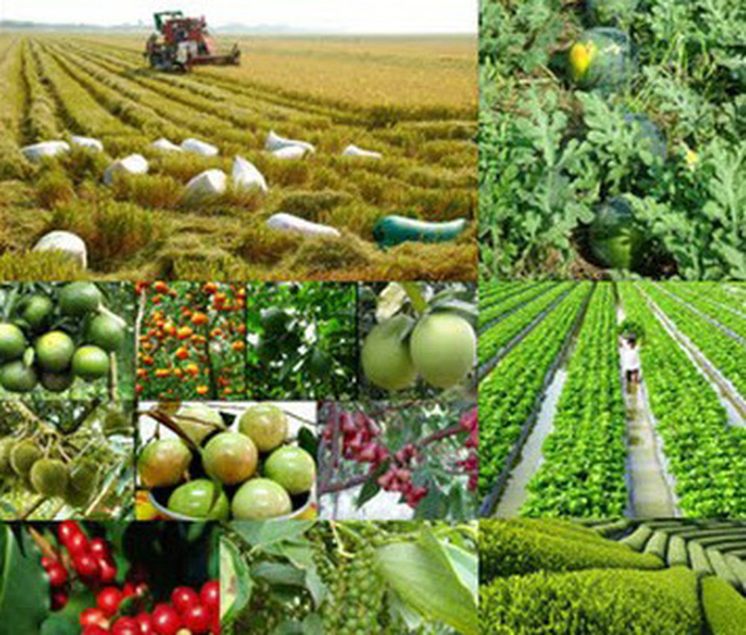
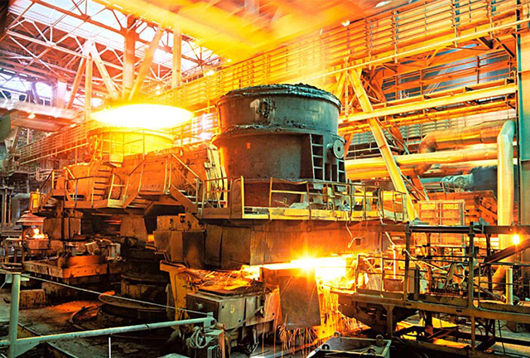
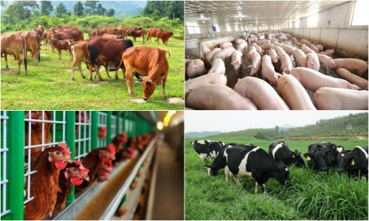
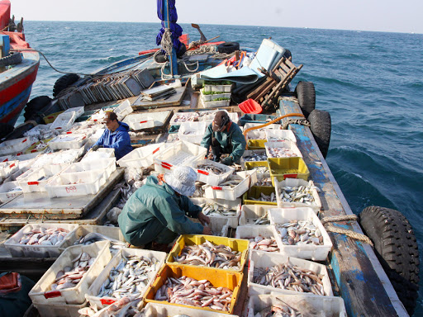
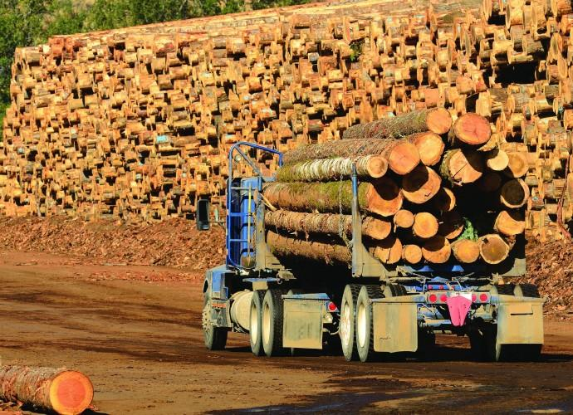
3. Đánh giá điều kiện tự nhiên của ĐNA.
.
Phát triển nền nông nghiệp nhiệt đới
Đất, nước, khí hậu
Phát triển tổng hợp kinh tế biển
Biển
Thuận lợi
Phát triển công nghiệp, lâm sản
Khoáng sản, rừng

Slide 22
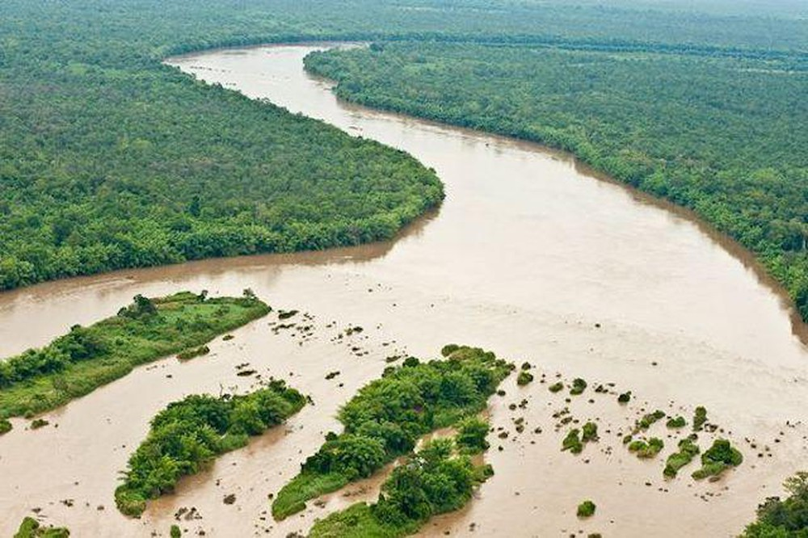
Một đoạn sông Mê Công

Slide 23
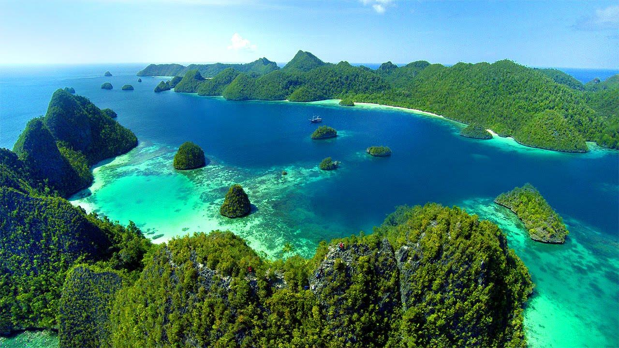
Quần đảo ở In-đô-nê-xi-a

Slide 24
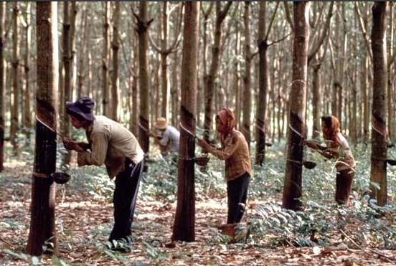
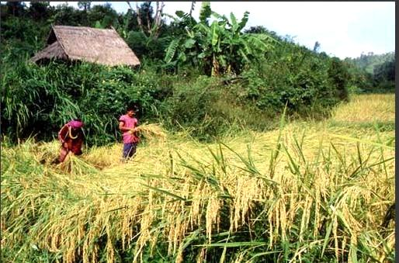
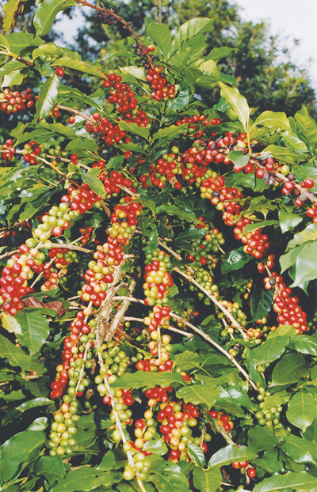
Nền nông nghiệp nhiệt đới với các sản phẩm đa dạng

Slide 25
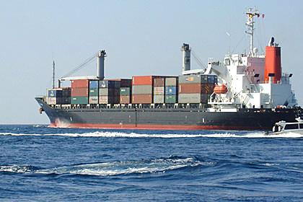
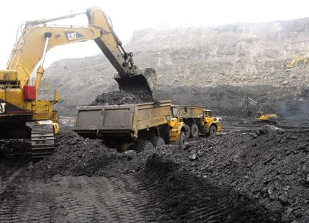
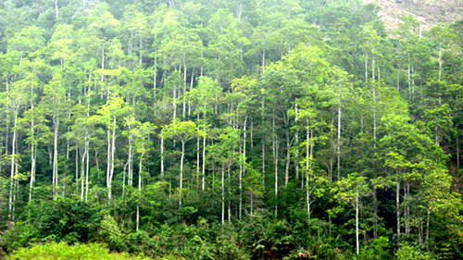
Giao thông vận tải biển
Khai thác dầu khí
Lâm nghiệp
Khai thác than

Slide 26
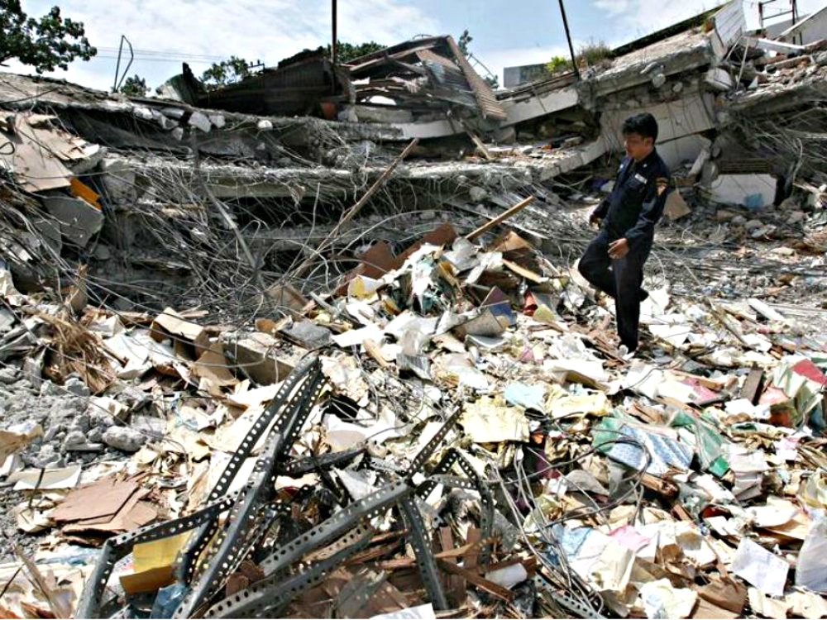
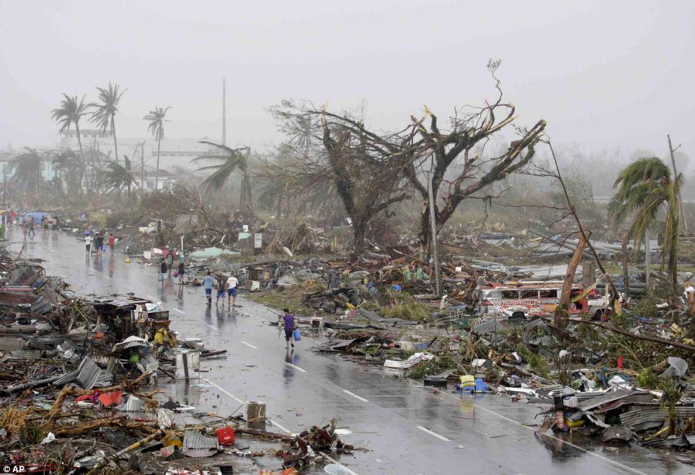
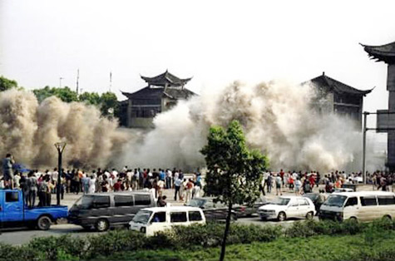
Động đất…
Bão…
Sóng thần…
Núi lửa…

Slide 27
3. Đánh giá điều kiện tự nhiên
Khó khăn
Địa hình nhiều đồi núi, cắt xẻ mạnh, nhiều đảo,quần đảo => giao thông đi lại khó khăn
Nhiều thiên tai: Bão, lũ, hạn hán, động đất, sóng thần, núi lửa
Khoáng sản khai thác không hợp lí => suy giảm TN, ÔNMT

Slide 28
II. DÂN CƯ VÀ XÃ HỘI
Quan sát biểu đồ và bảng số liệu, em có nhận xét gì về dân số
của khu vực Đông Nam Á?
1. Dân cư
Khu vực | Mật độ dân số (người/km2)
Tây Âu | 171
Tây Nam Á | 166
Đông Á | 134
Đông Nam Á | 134
Nam Âu | 119
Bắc Âu | 55
Đông Phi | 53
Nam MĨ | 22
Bắc Mĩ | 16
Châu Đại Dương | 4
Mật độ dân số một số khu vực trên thế giới năm 2011
Biểu đồ dân số một số khu vực trên thế giới năm 2011

Slide 29
II. DÂN CƯ VÀ XÃ HỘI
1. Dân cư
Dân số
Mật độ
Đông dân:
668 tr.người
(2020)
Cơ cấu
Mật độ cao:
154 ng/km2
(2020)
Dân số trẻ

Slide 30
Người Dao (Myanmar,
Lào, TL,VN)
Người H’Mông(VN,Lào)
Người Igorot (Philippin)
Người Negrito (TL, Malaixia, Philippin)
Người Chăm (VN,Lào,Campuchia)
Người Dayak (Indonesia)

Slide 31
Chùa Bái Đính (VN)
Chùa Phật Vàng (TL)
Đền Ăng co vát (CPC)
Nhà thờ Hồi giáo (ML)

Slide 32
- Nguồn lao động dồi dào
- Thị trường tiêu thụ rộng lớn
- Tiếp thu nhanh KHKT
Thuận
lợi
Dân số
Đông:
668 tr.người
(2020)
Mật độ
Cơ cấu
Cao:
154 ng/km2
(2011)
Dân số
trẻ
- Sức ép đối với KT-XH-MT
- Thiếu lao động có trình độ
Khó khăn

Slide 33
Quan sát lược đồ phân bố dân cư châu Á, hãy nhận xét về sự phân bố dân cư của khu vực ĐNÁ?

Slide 34
Phân bố không đồng đều
Đồng bằng
châu thổ
Vùng ven biển
Đất đỏ badan

Slide 35
II. DÂN CƯ VÀ XÃ HỘI
2. Xã hội
Đa dân tộc
Dân tộc Java (Inđonexia)
Dân tộc Thái (Thái Lan)
Dân tộc Lào (Lào)
Dân tộc Mã lai (Malaysia)
Dân tộc Hoa (Singapo)
Dân tộc Kinh (Việt Nam)
Dân tộc Khơ-me (Campuchia)

Slide 36
II. DÂN CƯ VÀ XÃ HỘI
2. Xã hội
Đa dân tộc
Ngôn ngữ
Ẩm thực
Đa văn hóa
Tương đồng PTTQ
Tôn giáo
Kiến trúc

Slide 37
II. DÂN CƯ VÀ XÃ HỘI
2. Xã hội
Đa dạng bản sắc văn hóa => phát triển du lịch, hợp tác và hội nhập
Thuận
lợi
Đa dân tộc
Đa văn hóa
Khó khăn
Ổn định chính trị, an ninh xã hội
Tương đồng PTTQ

Slide 38
Củng cố
Câu 1: Đông Nam Á là cầu nối giữa
A. Châu Á- Châu Âu
C. Châu Á- Châu Mĩ
B. Châu Á- Châu Phi
D. Châu Á- Châu Đại Dương
Câu 2: Kiểu khí hậu đặc trưng của ĐNÁ lục địa
A. nhiệt đới gió mùa
C. cận xích đạo
B. Xích đạo gió mùa
D. cận nhiệt gió mùa

Slide 39
Củng cố
Câu 3: Vùng thềm lục địa của nhiều nước ĐNÁ có
A. Dầu khí
C. Bôxit
B. Than đá
D. quặng sắt
Câu 4: Điều kiện thuận lợi để phát triển nông nghiệp ở ĐNÁ không phải chủ yếu là
A. Khí hậu nóng ẩm
C. Đất trồng đa dạng
B. Sông ngòi dày đặc
D. Địa hình nhiều núi

Slide 40
Củng cố
Câu 5: Phát biểu nào sau đây không đúng với dân cư ĐNÁ?
A. Dân đông, mật độ cao
C. Cơ cấu dân số già
B. Phân bố không đều
D. Nguồn lao động dồi dào
Câu 6: Trở ngại về dân cư đối với phát triển KTXH ở nhiều nước ĐNÁ là
A. Dân số đông, gia tăng còn nhanh
B. Dân số đông, gia tăng rất chậm
C. Dân số không đông, gia tăng nhanh
D. Dân số không đông, gia tăng chậm

Slide 41
Củng cố
Câu 7: Do nằm ở khu vực hoạt động của áp thấp nhiệt đới, nên ở ĐNÁ thường xảy ra
A. động đất
C. Núi lửa
B. bão
D. Sóng thần
Câu 8: ĐNÁ lục địa có nhiều đồng bằng phù sa màu mỡ là do
A. Các sông lớn bồi đắp nhiều phù sa
B. trầm tích biển tạo bồi lấp các đứt gãy
C. Dung nham núi lửa rơi từ nơi cao xuống
D. Xâm thực vùng núi, bồi đắp vùng trũng

Slide 42
Củng cố
Câu 9: Biểu hiện rõ rệt của BĐKH ở một số đồng bằng châu thổ thấp tại ĐNÁ là
A. Xâm nhập mặn ngày càng sâu vào đồng bằng
B. nguồn nước ngọt từ sông ngòi ngày càng ít đi
C. mực nước ngầm hạ thấp, bề mặt đất bị sụt lún
D. nguồn nước ngọt bị ô nhiễm ở nhiều khu dân cư
Câu 10: Toàn bộ lãnh thổ của ĐNÁ nằm hoàn toàn trong
A. Khu vực xích đạo
C. Vùng nội chí tuyến
B. Khu vực gió mùa
D. phạm vi bán cầu Bắc

